Slide 1
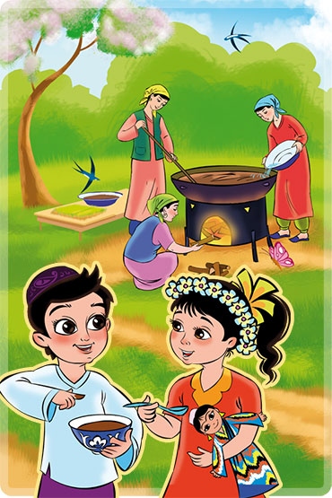
Русский язык
5
класс
Весенний праздник Навруз.
Как охарактеризовать орудие действия?

Slide 2
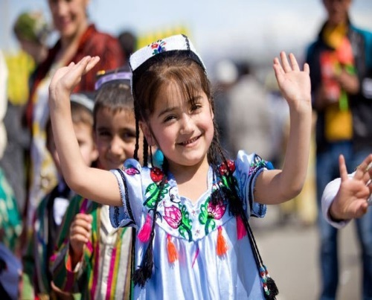
Сегодня на уроке мы
Поговорим о замечательном весеннем празднике Навруз.
Повторим окончания существительных в Творительном падеже.
Узнаем окончания прилагательных в творительном падеже.

Slide 3
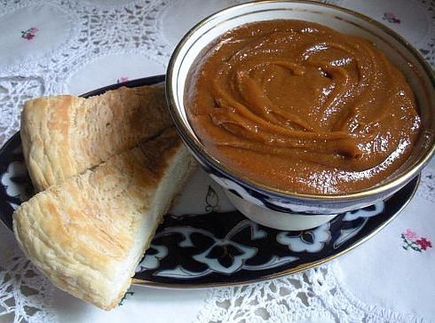
Интервью Анвара
— Каким блюдом угощают весной в Узбекистане?
— Весной угощают вкусным сумаляком.

Slide 4
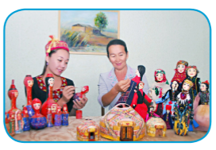
Интервью Анвара
— Чем занимается Сара Ибрахимова из Нукуса?
— Она занимается национальной глиняной игрушкой.

Slide 5
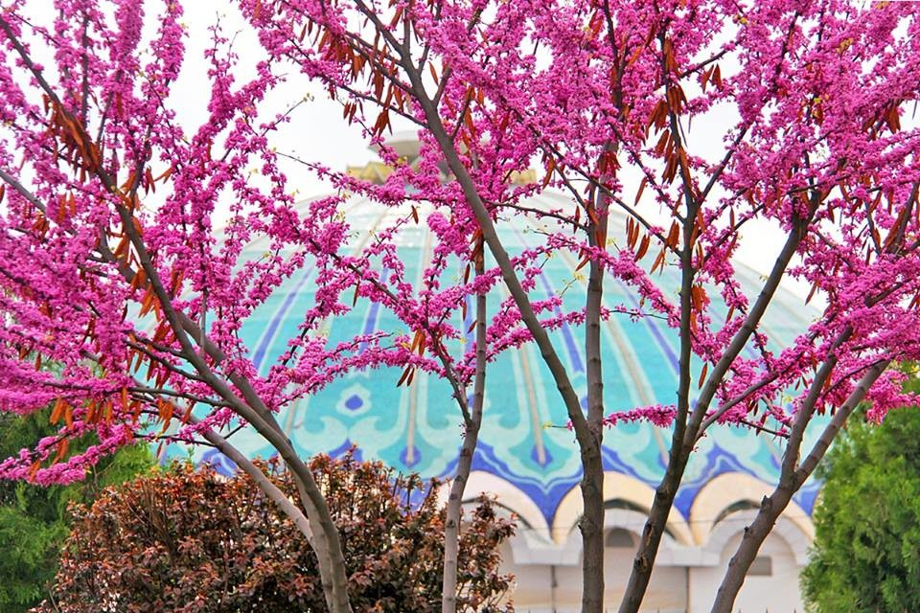
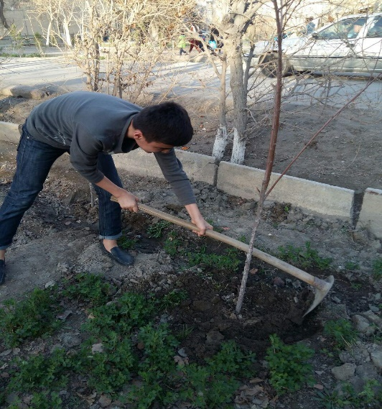
Интервью Анвара
— Какими деревьями украсят наш город?
— Наш город украсят фруктовыми деревьями.

Slide 6
Окончания прилагательных и местоимений в творительном падеже

Slide 7
Упражнение 1
Анвар хочет нарисовать картину «Пришёл Навруз». Какой краской нужно рисовать небо, траву, цветы, деревья, солнце, дорогу? Каким цветом нужно рисовать одуванчик, подснежник, тюльпан?
Небо голубое, трава зелёная, цветы жёлтые, деревья розовые, солнце оранжевое, дорога серая.

Slide 8
Упражнение 1
Анвар хочет нарисовать картину «Пришёл Навруз». Голубой краской он нарисует небо, зелёной каской траву,жёлтой - цветы, розовой-деревья, оранжевой - солнце, серой – дорогу.
Одуванчик нужно рисовать жёлтым цветом, подснежник - голубым, тюльпан – красным цветом.

Slide 9
Упражнение 2
Прочитайте диалог. Как вы можете помочь своим родным или друзьям? Придумайте свои варианты диалогов по опорным словам.
— Малика, я помогу тебе готовить плов.
— Я буду очень рада, Анвар! Мне надо чистить морковку.
— А каким ножом надо чистить морковку?
— Маленьким острым ножом.
— Хорошо, я так и буду делать.

Slide 10
Упражнение 2
- Что ещё надо сделать?
- Надо вымыть рис.
- Какой водой надо мыть рис?
- Рис надо тщательно вымыть чистой свежей водой.
- Каким ножом можно резать мясо?
- Мясо можно резать новым стальным ножом.
- Чем накрыть казан?
- Большой синей крышкой.

Slide 11
Упражнение 3
Прочитайте диалог. Почему вы сами любите Навруз? Придумайте свои варианты диалогов.
— Почему ты любишь Навруз?
— В Навруз можно любоваться первыми весенними цветами.
— Ты увлекаешься цветами?
— Да, я очень люблю цветы.
Слова для справок: угощать, вкусный сумаляк, узбекская кулинария; украшать школу, весенние цветы.

Slide 12
Упражнение 4
Прочитайте рассказ Анвара, добавив нужные окончания слов. Запишите в тетрадь. Расскажите, как вы готовитесь к Наврузу.
Мы любим проводить Навруз у бабушки в Сурхандарье. Мы работаем в саду и во дворе. Даврон красит скамейку син... краской. Я копаю железн... лопатой землю. Феруза подметает двор больш... метлой. Маленькая Малика радует нас весёл... песней. Бабушка Саида угощает нас вкусн... пловом, зелён... самсой, горяч... лепёшкой. Дедушка Карим гордится так... помощниками.

Slide 13
Упражнение 4
Прочитайте рассказ Анвара, добавив нужные окончания слов. Запишите в тетрадь. Расскажите, как вы готовитесь к Наврузу.
Мы любим проводить Навруз у бабушки в Сурхандарье. Мы работаем в саду и во дворе. Даврон красит скамейку синей краской. Я копаю железной лопатой землю. Феруза подметает двор большой метлой. Маленькая Малика радует нас весёлой песней. Бабушка Саида угощает нас вкусным пловом, зелёной самсой, горячей лепёшкой. Дедушка Карим гордится такими помощниками.

Slide 16
В
е
с
н
а
М
а
р
т
А
в
е
с
т
а
А
п
р
е
л
ь
С у м а л я к
З и м а

Slide 17
Задание для самостоятельного выполнения
Выполнить упражнения 7,8 на стр.125.

